Slide 1
Разработка мобильно приложения «Личный кабинет студента»
ИД 23.1 Б2/20
Бобков Дмитрий Сергеевич

Slide 2
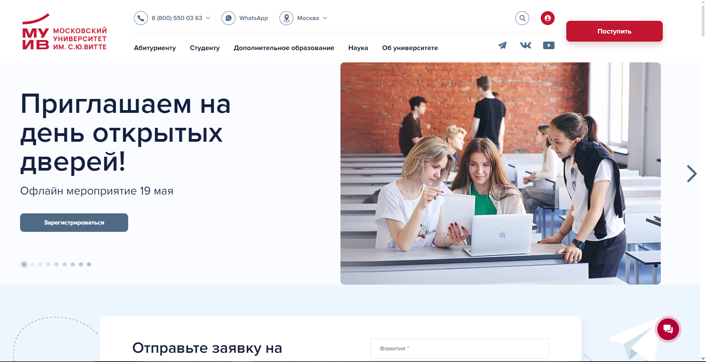
Идея
На портале www.muiv.ru имеется возможность войти по индивидуальному логину и паролю в личный кабинет студента, где находится большое количество нужной нам информации. Также постоянно искать в интернете расписание не практично. Поэтому было решено разработать мобильное приложение.

Slide 3
Этапы разработки приложения
01. Составление БД
03. Разработка кода
Представление диаграмм
Написание программы
Настройка парсера
Тестирование
02. Визуализация интерфейса
Разработка дизайна
Создание экранов в конструкторе

Slide 4
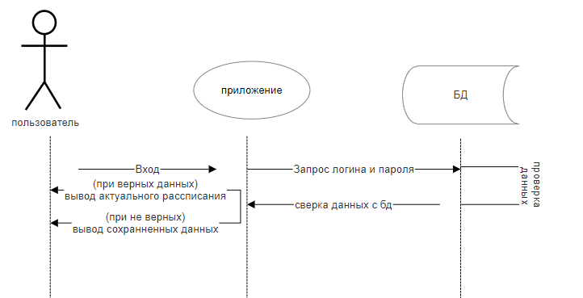
Составление базы данных
Для полного понимания функционала мобильного приложения, необходимо разработать диаграмму последовательности

Slide 5
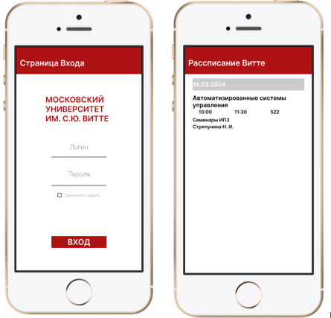
Разработка интерфейса
Для реализации экранов, необходимо было продумать внешний вид приложения.
Было решено стилизовать приложение под цветовую палитру самого сайта МУИВ, также и упрощенную версию расписания.

Slide 6
Разработка программного кода
Для разработки программы, я создал архитектуру из трех модулей:
Модуль захода на сайт
Модуль скачивания и парсинга расписания
Модуль построения объектов расписания
Также в архитектуру входит разработка первого и второго экрана

Slide 7
Как работает приложение?
Мобильное приложение использует существующие данные о пользователе МУИВ. При входе по логину и паролю, приложение открывает и загружает (парсит) на устройство актуальное расписание из ЛК.
Далее приложение имеет свойство сохранять данные такие как логин, пароль, и само расписание, что позволит в следующий запуск не использовать вход.

Slide 8
Вывод
Мобильное приложение с расписанием занятий Московского Университета имени С. Ю. Витте очень удобен в использовании, он упростит и ускорит процесс информирования студента.
Также данный продукт имеет большой потенциал в развитии и обновлении его функционала.

Slide 9
Спасибо за внимание !

